Slide 1


Slide 2
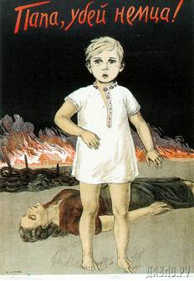
Отсюда в бессмертье
Они уходили,
Чтоб мы эту землю
Сильнее любили.
Б.Фесовец.

Slide 3
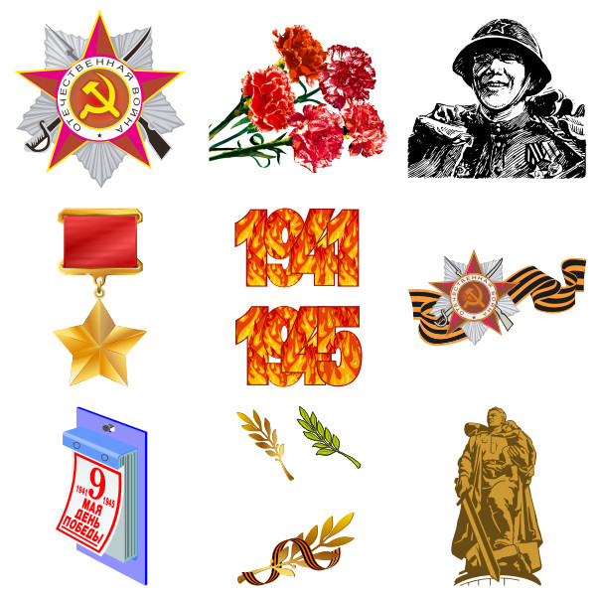

Slide 4



Slide 5
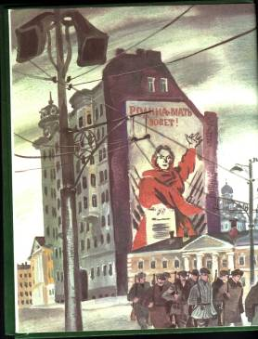
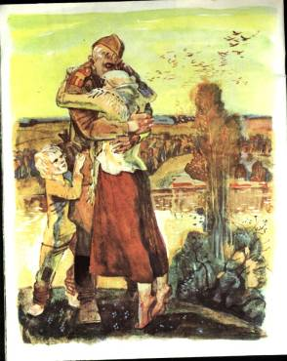
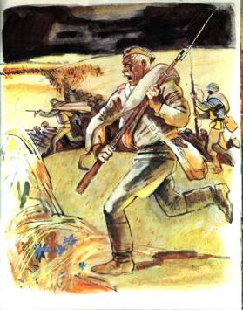
Дорогая Россия, Какой великой славой
Родная наша мать ! Венчать твои дела?
Каким высоким словом Какой измерить мерой-
Мне подвиг твой назвать? Что ты перенесла?

Slide 6
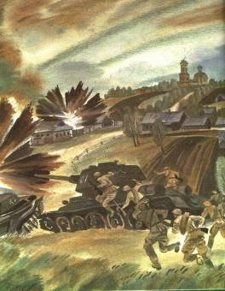
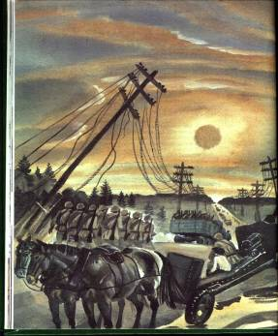
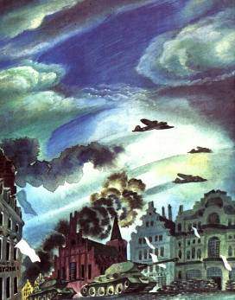
Москва, Москва, священная держава,
Благословляя, веря и любя,
Мы за тебя – по долгу, и по праву,
И по любви – мы бьемся за тебя!

Slide 7
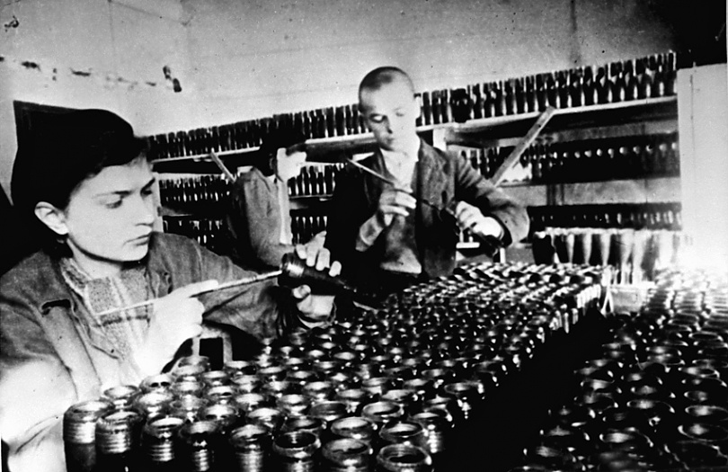

Slide 8
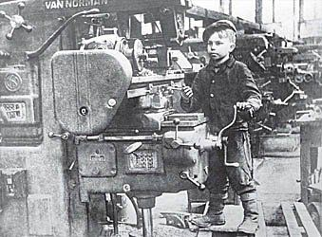

Slide 9
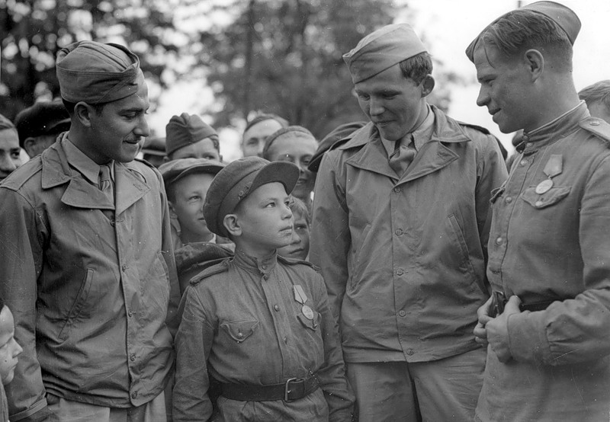

Slide 10
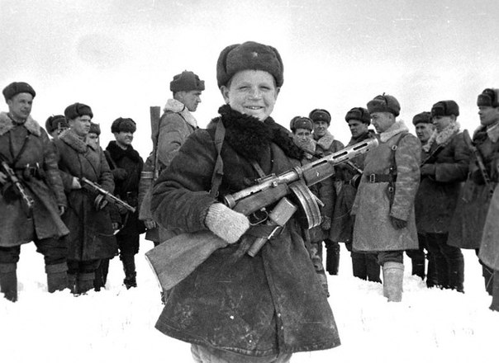

Slide 11
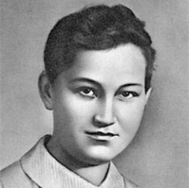
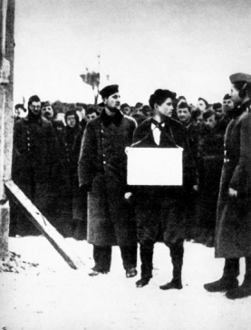
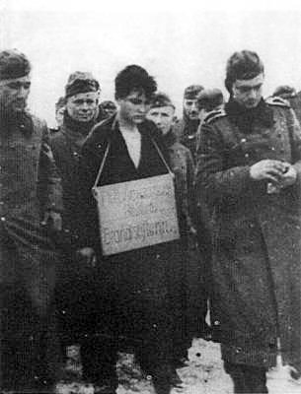
Зоя Космодемьянская

Slide 12
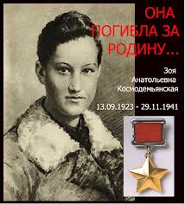
Зоя Космодемьянская –Герой Советского союза

Slide 13
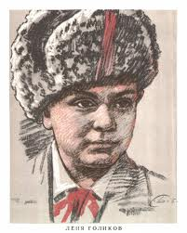
Леня Голиков

Slide 14


Slide 15
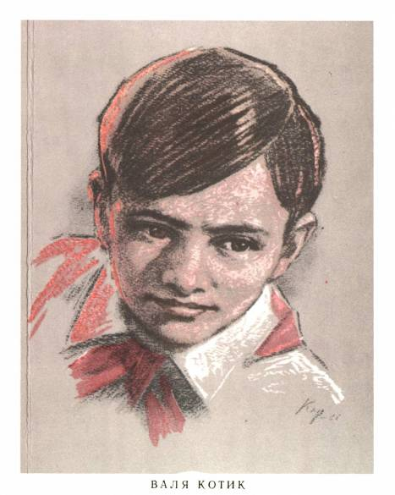

Валя Котик

Slide 16


Slide 17
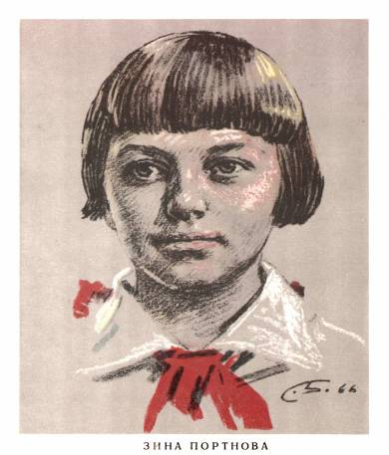

Зина Портнова

Slide 18
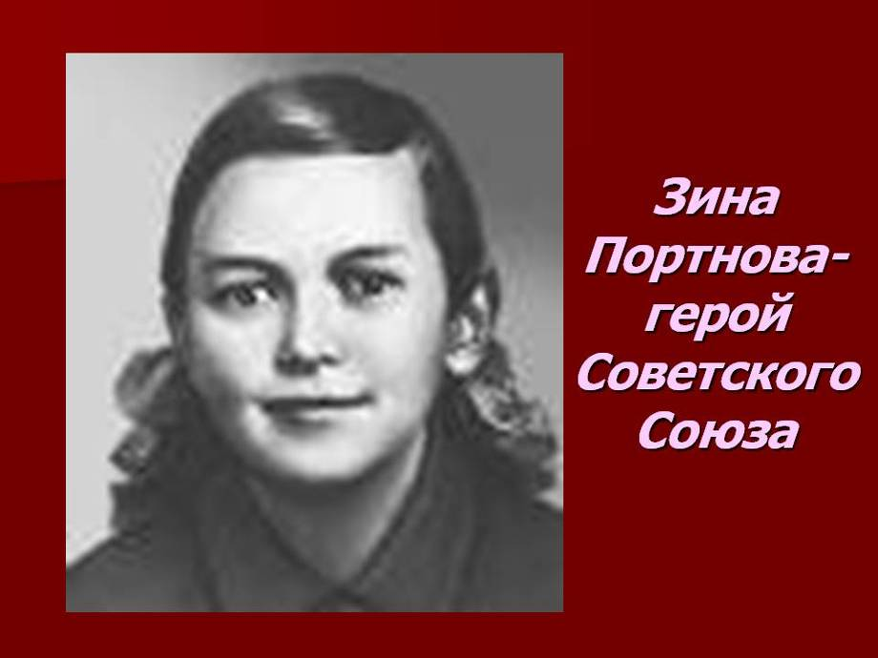

Slide 19
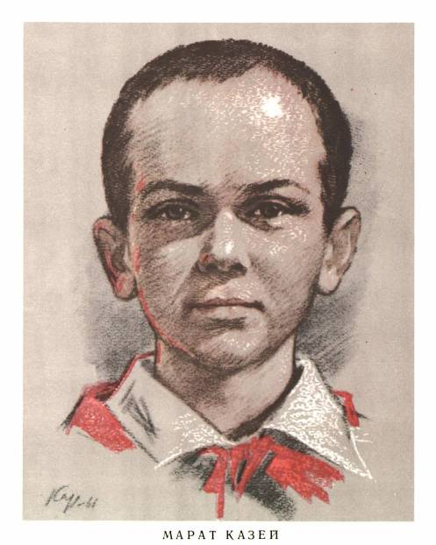

Марат Казей

Slide 20
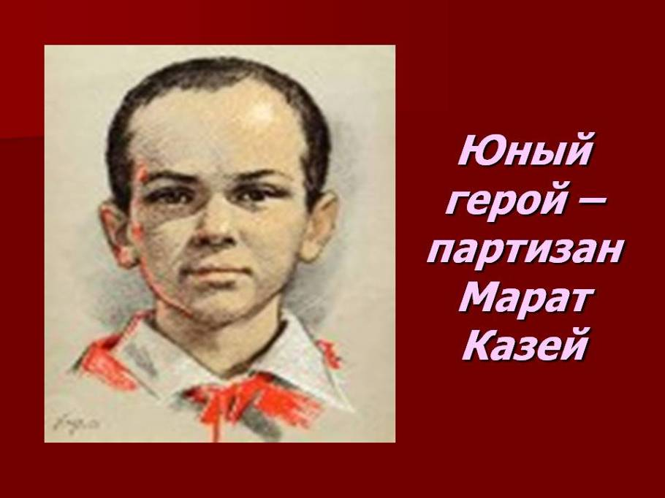

Slide 21
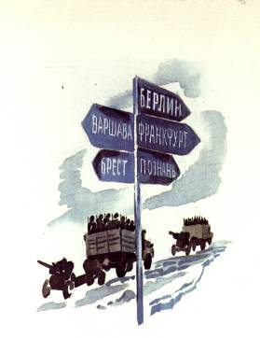
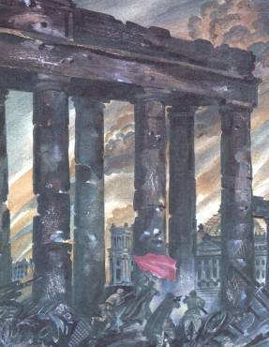
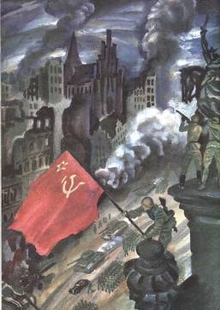

Без малого четыре года
Гремела грозная война.
И снова русская природа
Живого трепета полна.

Slide 22
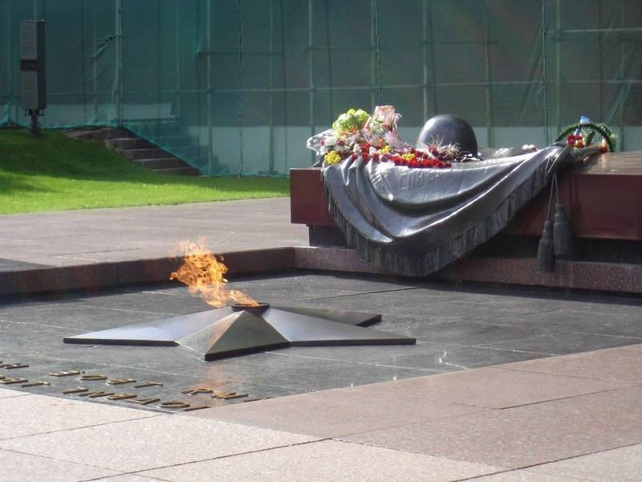


Slide 23


С Днём Победы!

